Slide 1
1
2
3
4
קורס PYTHON
5
הלולאה - while אופן פעולה

Slide 2
תוכן העניינים
מטרות השיעור
הלולאה while – מבנה - תזכורת
הלולאה while – אופן פעולה
תרגול
סיכום
1
2
3
4
5

Slide 3

מטרות השיעור
יצירה
1
2
הערכה
3
4
ניתוח
5
תרגול סימולציה ידנית של לולאת while
יישום
הבנה
אופן פעולת לולאת while
זיכרון

Slide 4
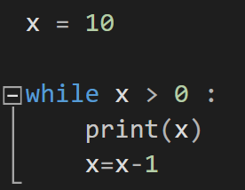
הלולאה - while מבנה - תזכורת
while בעברית – "כל עוד"
לולאה זו תבוצע כל עוד תנאי מסוים מתקיים
נבחן יחד מבנה לולאת while בסיסי:
1
2
3
4
5

Slide 5
הלולאה - while מבנה - תזכורת
while בעברית – "כל עוד"
לולאה זו תבוצע כל עוד תנאי מסוים מתקיים
נבחן יחד מבנה לולאת while בסיסי:
1
2
3
4
5

Slide 6
הלולאה - while אופן פעולה
אופן פעולת הלולאה אשר לפנינו:
התנאי נבדק
  אם מתקיים (True) – גוף הלולאה מבוצע והתנאי נבדק שוב
  אם לא מתקיים, ריצת הלולאה מסתיימת
בדוגמא שלפנינו, x=10
התנאי נבדק ומתקיים – x מודפס ויורד ב 1 ל – 9
התנאי נבדק ומתקיים – x מודפס ויורד ב 1 ל – 8
התנאי נבדק ומתקיים – x מודפס ויורד ב 1 ל – 7
עד מתי ? עד שהערך של x כבר לא יקיים את התנאי
ברגע שזה יקרה – ריצת הלולאה תסתיים
נבצע סימולציה ידנית של הלולאה
1
2
3
4
5

Slide 7
הלולאה - while אופן פעולה
נבצע סימולציה ידנית של הלולאה
תהליך מאוד חשוב להבנת אופן פעולת לולאות
מבוצע בעיקר בתחילת הלימוד או כאשר מנסים לנתח פעולת לולאה מסוימת
כותבים באופן ידני את:
  תוצאות פעולת הלולאה
  השינוי במשתנים השולטים בריצת הלולאה
1
2
3
4
5

Slide 8
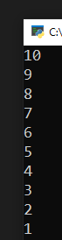
הלולאה - while אופן פעולה
אופן פעולת הלולאה אשר לפנינו:
התנאי נבדק
  אם מתקיים (T) – גוף הלולאה מבוצע והתנאי נבדק שוב
  אם לא מתקיים, ריצת הלולאה מסתיימת
בדוגמא שלפנינו, x=10
התנאי נבדק ומתקיים – x מודפס ויורד ב 1 ל – 9
התנאי נבדק ומתקיים – x מודפס ויורד ב 1 ל – 8
התנאי נבדק ומתקיים – x מודפס ויורד ב 1 ל – 7
עד מתי ? עד שהערך של x כבר לא יקיים את התנאי
ברגע שזה יקרה – ריצת הלולאה תסתיים
נבצע סימולציה ידנית של הלולאה
1
2
3
4
5

Slide 9
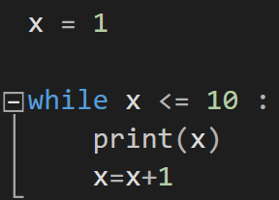
הלולאה - while אופן פעולה
ואם נרצה להדפיס את המספרים הפוך ? (מ1 ועד 10)
המספר ההתחלתי שלנו יהיה x=1
תנאי העצירה יהיה עד 10 כולל
המקדם לתנאי העצירה יעלה את x ב 1 בכל פעם
1
2
3
4
5

Slide 10
הלולאה - while אופן פעולה
תמיד תשאלו את עצמכם:
  מהי נקודת ההתחלה ?
  מהי נקודת הסוף (תנאי עצירה)
  איך אנחנו מתקדמים (בכל חזרה) מנקודת ההתחלה אל תנאי העצירה
1
2
3
4
10
9
8
.
.
.
.
1
1
2
3
.
.
.
.
10
5

Slide 11
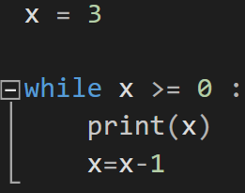
תרגול
לרשותכם 5 דקות לבצע את התרגילים הבאים :
בצעו סימולציה ידנית ללולאה הבאה
כתבו את תוצאות הלולאה באופן מסודר כפי שלמדנו
1
2
3
4
5

Slide 12
סיכום
לולאת while נמצאת בשימוש נפוץ בכמעט כל קוד מודרני
חשוב מאוד להבין את אופן הפעולה של הלולאה
חשוב לתרגל את הנושא ולבצע סימולציות ידניות
1
2
3
4
5

